Slide 1

Practicum Hydrologie
Jelle Hofman

Slide 2
Inleiding
Practica:
29/2/2012:
Oefening 1: Hydrologische processen (10.45 – 12.45u)
Oefening 2: Neerslag (14 - 16u)
14/3/2012:
Oefening 3: IDF (14 -16u)
21/3/2012:
Oefening 5: Evapotranspiratie (14 - 16u)
18/4/2012:
Oefening 6: Het Green AMPT model (10.45 – 12.45u)
???:
Oefening 7: Basisafvoer
Peilbuismetingen
Evaluatie:
Permanente evaluatie
Individueel verslag

Slide 3
Inleiding
Verslag:
Liefst digitaal
Beschikbare tijd: 1 week
Jelle.Hofman@ua.ac.be / V523
Uitzondering eventueel mogelijk mits GOEDE motivering
Structuur:
Naam + Datum + Titel practicum
Gegeven
Gevraagd
Uitwerking
Redenering: Verschillende stappen beschrijven!
Grafieken/tabellen/…
Eenheden + Titels + assen!!!!
Antwoord + Interpretatie

Slide 4
Inleiding
Evaluatie verslag:
Structuur
Redenering
Gebruik juiste formules
Juiste redenering/stappen
Antwoord
Interpretatie
Hoe interpreteer jij de resultaten?
Realistisch?
Kadering in geziene leerstof?
Alle oefeningen zijn op te lossen met cursus/slides
Laptop

Slide 5
Oefening 1
Hydrologische processen

Slide 6
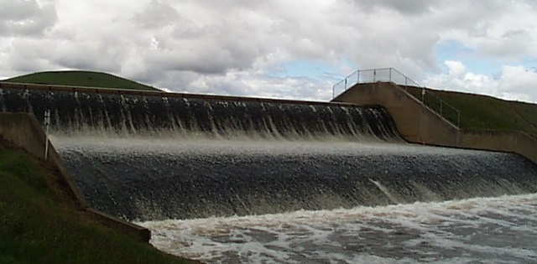
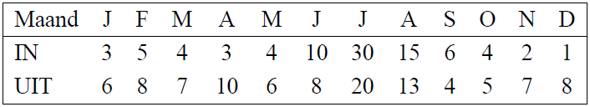

Opdracht 1
Gegeven:
De opeenvolgende maandelijkse in- en uitstroomhoeveelheden van een reservoir voor 2001, in m³.
Initiële berging: 60 m³
Gevraagd:
Hoeveel water zit er in het reservoir op 15 augustus en 31 december?
Continuïteitsvergelijking voor discrete tijdstappen:
$$S_{J}=S_{0}+\sum_{i=1}^{j}{(I_{i}−Q_{i})}$$

Slide 7
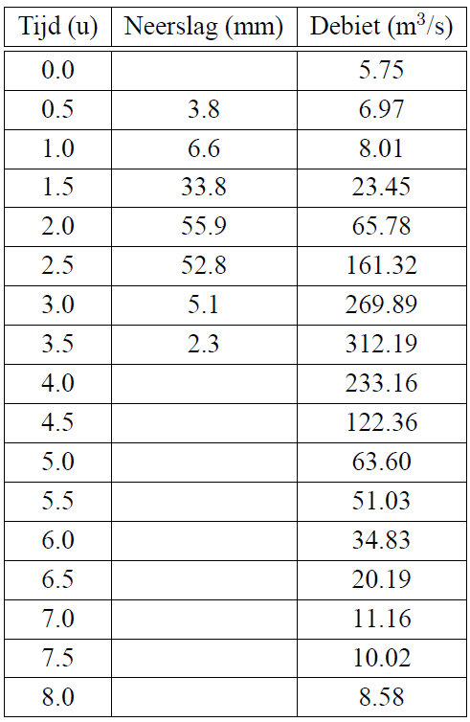

Opdracht 2
Gegeven:
Neerslag (input stroomgebied)
Debiet (output stroomgebied)
Initiële berging = 0 m³
Oppervlakte stroomgebied = 1820 ha
omzetten naar m²
Gevraagd:
Berekening van verloop van berging over het stroomgebied.
Verloop berging van water/ Neerslag/Debiet in functie van de tijd → grafiek
Maximale berging?
$$S_{J}=S_{0}+\sum_{i=1}^{j}{(I_{i}−Q_{i})}$$

Slide 8
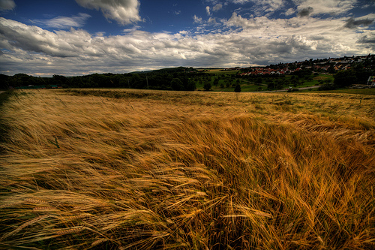
Opdracht 3
Gegeven:
Grasveld: z₀ = 1cm (ruwheidslengte)
windsnelheid (u) = 3 m/s op hoogte (z) = 2m
Fluïdum is lucht:
Ρ = 1.20 kg/m³ (densiteit)
ν = 1.51 * 10⁻⁵ m²/s (Kinematische viscositeit)
Km = 1.5 m²/s. (eddy diffusiviteit)
Gevraagd:
Snelheidsprofiel → grafiek
Laminaire en turbulente momentumflux (N/m²) op 20cm
Turbulente momentumflux (N/m²) op 2m
Verschillende stappen/formules!

Slide 9
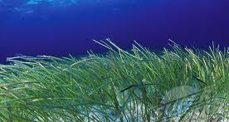
Opdracht 4
Gegeven:
Grasveld: z₀ = 1cm (ruwheidslengte)
Stroomsnelheid (u) = 3 m/s op hoogte (z) = 2m
Fluïdum is water:
Ρ = 1000 kg/m³ (densiteit)
ν = 1.51 * 10⁻⁶ m²/s (Kinematische viscositeit)
Km = 0.15 m²/s. (eddy diffusiviteit)
Gevraagd:
Laminaire en turbulente momentumflux (N/m²) op 20cm
Turbulente momentumflux (N/m²) op 2m
Verschillende stappen/formules!

